Slide 1

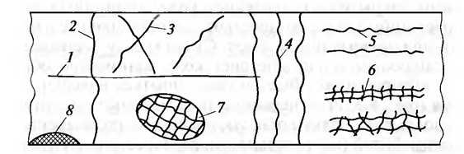
Төсеме мен жол жамылғыларындағы жарықшақтар және бұзылулар
1 — жол осі бойынша бойлық жарықшақтар; 2 — көлденең жарықшақтар; 3 — қиғаш жарықшақтар; 4 — бүкіл жол ені бойымен жиі көлденең жарықшақтар; 5 — доңғалақ ізімен бойлық жарықшақтар; 6 — доңғалақ ізімен екілік бойлық жарықшақтар; 7 — ісінген телімдердегі жарықшақтар торы; 8 — шетінің сынуы

Slide 2
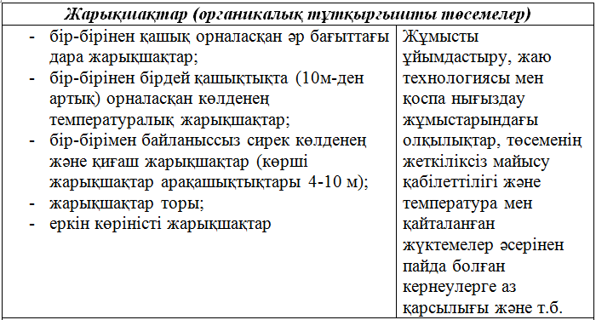

Slide 3
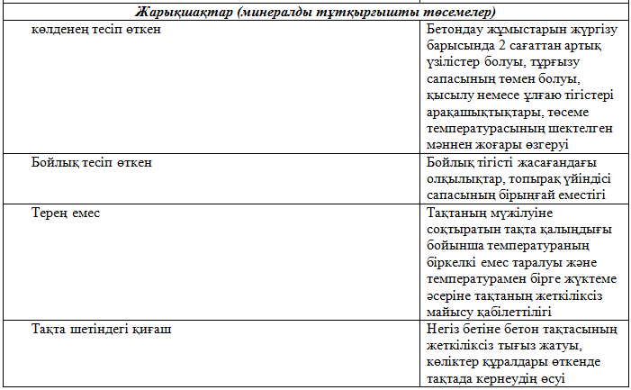

Slide 4
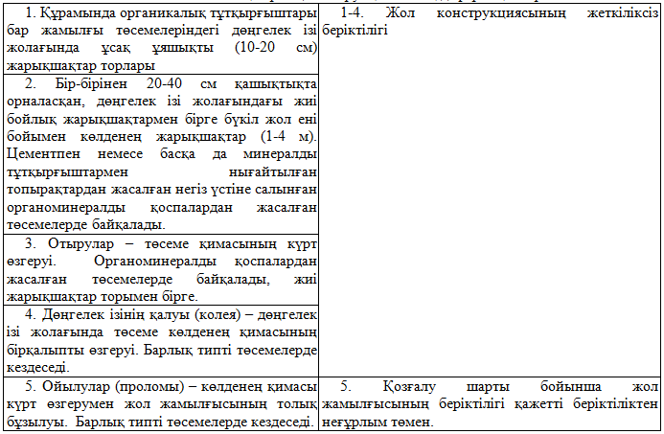
Жол жамылғысының барлық конструкциясында кездесетін деформациялар

Slide 5
көрсеткіштер | күту | жөндеу |  | қайта жаңарту
 |  | тозу қабатын қалпына келтіру | жол жамылғысын күшейту
К_{р.сэ} | 0,75-1 | 0.5-0.75 | ≤0.5 | <0.5
К_{пр.} | ≥1 | ≥1 | <0.8 | <0.8
К_{р} | ≥1 | ≤1 | <1 | ≤1
К_{с} | ≥1 | <1 | ≤1 | ≤1
К_{ав.}(тау жолдарынан басқа) | 10-20 | 30-40 | >40 | >40
Ескертпе: қызыл түспен көрсетілген мәндерде жөндеу жұмыстары басқа көрсеткіштер мәндеріне байланыссыз атқарылады

Slide 6


